Slide 1
Aan de slag met schoolaanwezigheid!
12-11-2024

Slide 2

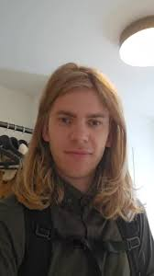
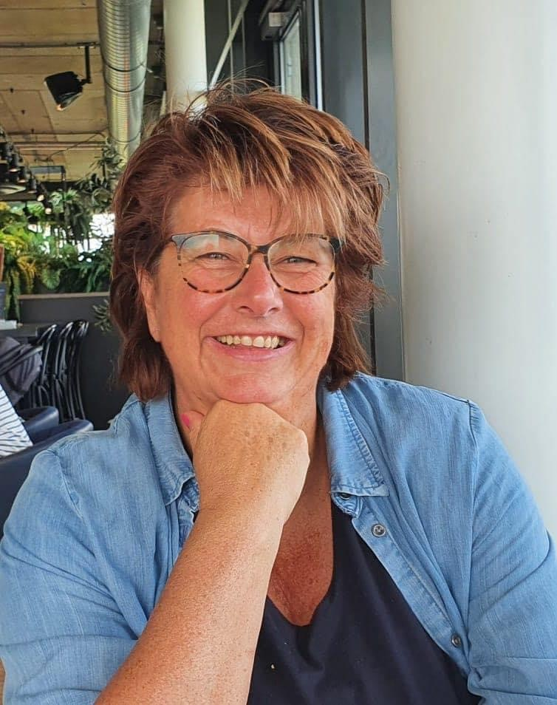



Wie zijn wij?
Melchior Wammes
Irma de Wit

Slide 3
Wat is schoolaanwezigheid?
Schoolaanwezigheid betekent dat elk kind zich op basis van eigen mogelijkheden zo goed mogelijk kan ontwikkelen. Het kunnen deelnemen aan onderwijs, in welke vorm of op welke plek dan ook, is een belangrijke voorwaarde. Vertrekpunt is een positief pedagogisch schoolklimaat waar alle leerlingen zich welkom, veilig en gehoord voelen. En waar onderwijs en soms ook zorg op hun behoeften worden afgestemd.

Slide 5
Bouwen aan een cultuur van schoolaanwezigheid op jouw school
Tier 1
Tier 2
Tier 3
Ondersteuning op basis van de behoefte van alle leerlingen
Gericht op het hele systeem (niet alleen op individuele leerlingen)
Gericht op preventie (ipv wachten tot het mis gaat)
Teambenadering: data-geïnformeerd en probleemoplossend
Gebruik makend van evidence-based interventies
Gericht op versterken van de pedagogische basis

Slide 6
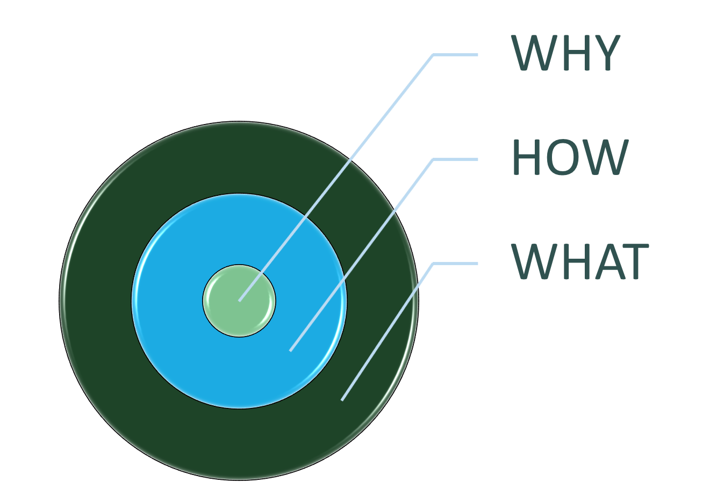

WHY

Slide 7
Relatie met schoolverzuim
(Kearney & Graczyk 2020)
Als jongere
Als volwassene
Academische problemen, m.n. wiskunde
Emotionele – en gedragsproblemen
Sociale moeilijkheden
Voortijdig schoolverlaten
In contact komen met justitie
Relatieproblemen
Psychiatrische problemen
Werkloosheid
Lager inkomen
Criminaliteit
Middelengebruik

Slide 8
Voorspellende waarde van chronisch schoolverzuim (Graczyk, 2021)
Jongeren die schoolverzuim laten zien in het ene schooljaar…
(10% of meer afwezig zijn)
…hebben 13 keer meer kans om chronisch schoolverzuim te laten zien in het volgende schooljaar
Jongeren met chronisch schoolverzuim in de eerste maand van het schooljaar…
…hebben 7 keer meer kans op chronisch schoolverzuim voor de rest van het schooljaar

Slide 9

HOW
Werken met een S.A.T
Data-geïnformeerd werken
Tier 1 vergroten door op onderzoek-gebaseerde interventies in te zetten

Slide 10

WHAT
Creëer een gezamenlijk doel
Ontwikkel eigenaarschap
Definieer sleutelbegrippen (spreek dezelfde taal)
Werk handelingsgericht
(Plan van Aanpak)

Slide 11
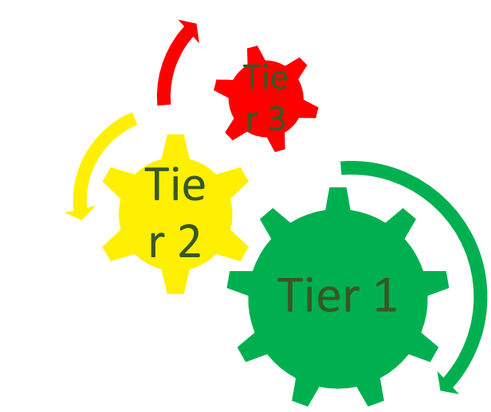
Waarvan meer en waarvan minder?
Bedenk a.d.h.v. je eigen ervaringen, het verhaal van Melchior en de theorie die je vanmorgen hebt gehoord wat voor interventies je juist meer of juist minder wilt gaan toepassen.
Bedenk of het een groene, gele of rode interventie is en schrijf je idee op. Hoe kunnen anderen jou ondersteunen en waarmee?
Lever je kaartje aan het einde in.

Slide 12
Aan de slag met schoolaanwezigheid!

Slide 13


kinderrechten
Ieder kind heeft het recht op leven en ontwikkeling. De overheid heeft daarnaast de plicht om een veilige omgeving te creëren waarin kinderen zich goed kunnen ontwikkelen en ongestoord kunnen opgroeien. Artikel 6
Alle kinderen hebben recht op onderwijs Elk land moet volgens het VN-Kinderrechtenverdrag basisonderwijs gratis beschikbaar stellen, voortgezet onderwijs aanmoedigen en vroegtijdig schoolverlaten tegengaan. Artikel 28
Kinderen hebben recht op vrije tijd, recht op spelen en recht op meedoen aan culturele of artistieke activiteiten. Alle kinderen moeten daarom de tijd en de ruimte krijgen om te spelen. Ze hebben recht op ontspanning en ze hebben het recht op deelnemen aan sportieve, culturele en artistieke activiteiten. Artikel 31
https://www.kinderrechten.nl/thema-leren/
Notes:
Artikel 31, ook als ze minder aanwezig zijn op school, dat is belangrijk voor de ontwikkeling dat dit niet gaat stil staan juist in die situaties.

Slide 14
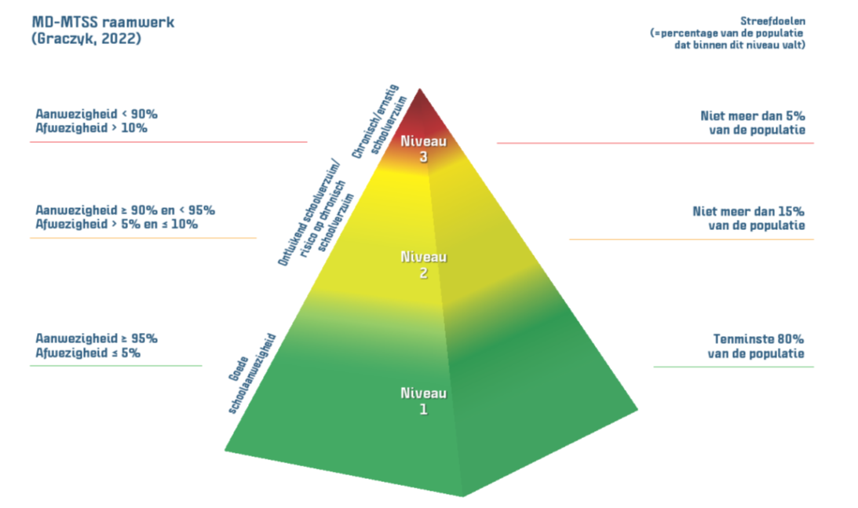
Schoolaanwezigheid, zo vroeg mogelijk en adequaat handelen
WEETJE:
Gemiste onderwijstijd is moeilijk in te halen en loopt veel sneller op dan vaak gedacht
10 minuten per dag =
50 minuten per week =
1,5 week per jaar =
6 mnd per 13 jaar onderwijs
1 uur per dag =
1 dag per week =
8 weken per jaar =
2,5 jaar per 13 jaar onderwijs
=> impact op korte termijn
=> impact op lange termijn
Chronische afwezigheid
Ontluikende afwezigheid
--> ziekte?
Goede aanwezigheid
Notes:
De JGZ kan mee denken en adviseren over een veilig schoolklimaat, verzuimbeleid en in de spreekkamer: MAZL inzetten

Slide 15


De JGZ (Jeugdgezondheidzorg)
Jeugdverpleegkundige (o.a IZO, GIZ, onderdeel van BVO 0-13 jaar)
JMW (o.a IZO)
Opvoedadviseur
Toegang
Medewerkers jeugdhulp
Voorzorg
SMW (o.a ZAT, onderdeel van BVO 0-13 jaar)
Verpleegkundige specialist (o.a ZAT)
Preventie
Jeugdarts (o.a. ZAT, MAZL ect)
GD-er
oa
oa
oa
Notes:
Inzet Jeugdgezondheidzorg=
Enige met sociaal-medische expertise: Schakel tussen ZAT + (para)medici, kennis over ziekten en samenwerking met onderwijs, begrip van consequenties voor schoolontwikkeling
2) Kan helpen normaliseren: De samenleving beoordeelt kinderen en jongeren op basis van een norm en problematiseert afwijkingen van die norm.
Normaliseren betekent accepteren dat de ontwikkeling van kinderen vaak met hobbels verloopt en dat daar vaak lastig gedrag bij hoort.
3) Enige met longitudinale dossier: Vroegsignalering risicofactoren ontwikkelingsproblemen:motorisch, STO, soc-emo, zintuigelijk, opvoeding en thuissituatie)
4) niets zonder toestemming
5) Bijdrage aan collectieve preventie en handelingsgerichte advisering: individueel en collectief

Slide 16
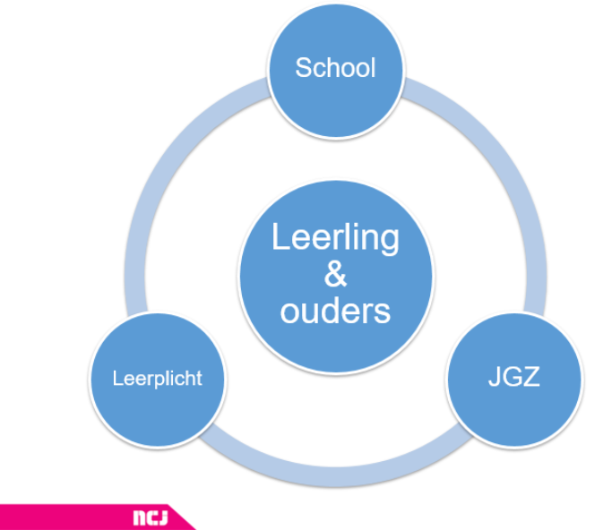
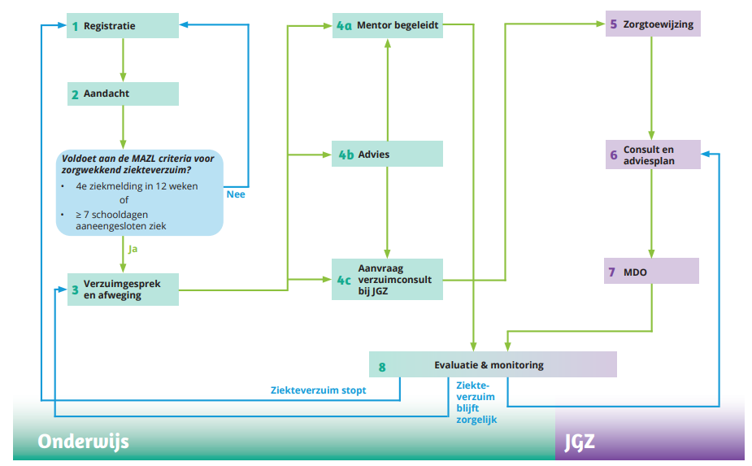
Schoolaanwezigheid, zo vroeg mogelijk en adequaat handelen. Samen zijn we partners voor de jeugdige
Verschillende doelen en toch hetzelfde willen:
Meer aanwezigheid
Meer onderwijsdeelname​
Wel ontwikkeling van de jongere
Notes:
2/3 door onderwijs en 1/3 door de JGZ
Landelijke ontwikkelingen gaande Ingrado, NJC

Slide 17


Schoolaanwezigheid, zo vroeg mogelijk en adequaat handelen
Chronische afwezigheid
Ontluikende afwezigheid
--> ziekte?
Goede aanwezigheid
Notes:
De JGZ kan mee denken en adviseren over een veilig schoolklimaat, verzuimbeleid en in de spreekkamer
NB: Registeren moet geen stok worden om mee te slaan.

Slide 18
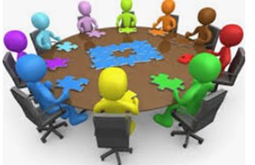
Take home
Registreren is een hulpmiddel om te signaleren en monitoren en het gesprek aan te gaan vanuit zorg.
Samen zijn we partners voor de jeugdige en hun ouders

Slide 19
Aan de slag met schoolaanwezigheid!

Slide 20
Publicatie | Aan de slag met schoolaanwezigheid - Steunpunt Passend Onderwijs
Kennisnetwerk Schoolaanwezigheid | Nederlands Jeugdinstituut
Home - Insa Network
irmadewit@vo-raad.nl

